Slide 1
Objective: clothes/school uniform
je porte une chemise

Slide 2
Revision: match the colours to the words
maybe you could find someone to play a game of noughts and crosses with?
Rouge
Violet
Bleu
Vert
Jaune
Noir
Rose
Orange
blanc

Slide 3
Try and think about what we tend to wear as school uniform in the UK?
Today’s vocabulary is based on clothes worn at school.
Here is a link to a range of different clothes in French
https://www.youtube.com/watch?v=JDidxfQ4qB4 (it’s very catchy!)
Try and sing along to it ☺
We will look at 8 of these today.

Slide 4
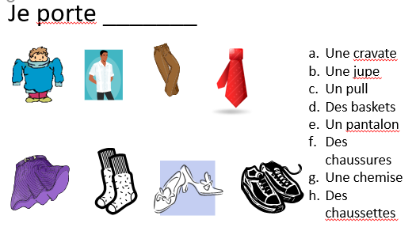
From the song, how many of these can you match together?

Slide 5






How many did you guess right? How did you work it out?
Je porte _______
Une cravate
Une jupe
Un pull
Des baskets
Un pantalon
Des chaussures
Une chemise
Des chaussettes

Slide 6
Can you guess which one is missing?
Je porte _______
Une cravate
Une jupe
Un pull
Des baskets
Un pantalon
Des chaussures
Une chemise
Des chaussettes

Slide 7
Je porte _______
Une cravate
Une jupe
Un pull
Des baskets
Un pantalon
Des chaussures
Une chemise
Des chaussettes

Slide 8
Je porte _______
Une cravate
Une jupe
Un pull
Des baskets
Un pantalon
Des chaussures
Une chemise
Des chaussettes

Slide 9
Je porte _______
Une cravate
Une jupe
Un pull
Des baskets
Un pantalon
Des chaussures
Une chemise
Des chaussettes

Slide 10
Je porte _______
Une cravate
Une jupe
Un pull
Des baskets
Un pantalon
Des chaussures
Une chemise
Des chaussettes

Slide 11
Je porte _______
Une cravate
Une jupe
Un pull
Des baskets
Un pantalon
Des chaussures
Une chemise
Des chaussettes

Slide 12
Je porte _______
Une cravate
Une jupe
Un pull
Des baskets
Un pantalon
Des chaussures
Une chemise
Des chaussettes

Slide 13
Je porte _______
Une cravate
Une jupe
Un pull
Des baskets
Un pantalon
Des chaussures
Une chemise
Des chaussettes

Slide 14
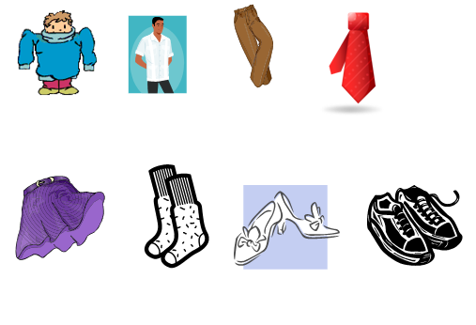
Extension: Could you add colours to clothes
Un pull bleu
Je porte + clothes + colour
Une cravate
Une jupe
Un pull
Des baskets
Un pantalon
Des chaussures
Une chemise
Des chaussettes
Rouge
Violet(te)
Bleu(e)
Vert(e)
Jaune
Noir(e)
Rose
Orange
Blanc(he)

Slide 15
Could you play Shoot the sheriff with someone at home?
Someone says the French phrase, first person to say the English.
Je porte + clothes + colour
Or you could describe the sentences out loud or write them down.
Une cravate
Une jupe
Un pull
Des baskets
Un pantalon
Des chaussures
Une chemise
Des chaussettes
Rouge
Violet(te)
Bleu(e)
Vert(e)
Jaune
Noir(e)
Rose
Orange
Blanc(he)

Slide 16
Tasks that you could complete:
Art: Design your own school uniform – draw the items of clothing and label them in French.
Music: think of a song you love and sing some French clothes vocabulary to it – record it/film it/write it out/do a powerpoint (or do a rap?!)
Media: Film a fashion show of clothes you are wearing, and say in French
what you are wearing
e.g je porte un pull bleu
If you can think of another fun way to present the new language, please do ☺ Remember, you can use more that the 8 items of vocabulary from the powerpoint
Please send any work to French@swaythlingprimary.org

